Slide 1
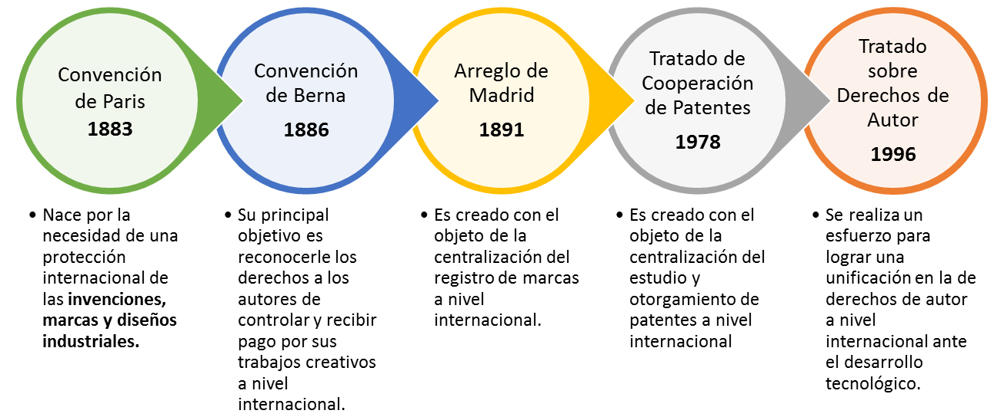
Convención de Paris
1883
Nace por la necesidad de una protección internacional de las invenciones, marcas y diseños industriales.
Convención de Berna
1886
Su principal objetivo es reconocerle los derechos a los autores de controlar y recibir pago por sus trabajos creativos a nivel internacional.
Arreglo de Madrid
1891
Es creado con el objeto de la centralización del registro de marcas a nivel internacional.
Tratado de Cooperación de Patentes
1978
Es creado con el objeto de la centralización del estudio y otorgamiento de patentes a nivel internacional
Tratado sobre Derechos de Autor
1996
Se realiza un esfuerzo para lograr una unificación en la de derechos de autor a nivel internacional ante el desarrollo tecnológico.

Slide 2
Código Civil de 1870 y 1884
Regulan la propiedad literaria y artística como bienes muebles y se prevé la falsificación.
Constitución Política de 1917
Determina qué no se consideran monopolios los privilegios de explotación exclusiva otorgada a los autores y artistas.
Se conceden derechos por el término de toda la vida del autor y 30 años posterior a su muerte.
Ley Federal sobre el Derecho de Autor-1956
Amplia el término de explotación de la obra a sus herederos a 50 años después de la muerte del autor.
Ley Federal del Derecho de Autor -1963
En esta se reconoce los derecho patrimoniales y de oposición, así como aumenta el término de término de explotación de la obra a sus herederos a 100 años después de la muerte del autor.
Decreto sobre la Propiedad Intelectual-1843

Slide 3
Código Civil de 1870 y 1884
Constitución Política de 1917
Ley Federal sobre el Derecho de Autor 1956
Ley Federal del Derecho de Autor 1963
Decreto sobre la Propiedad Intelectual 1843
Ley Federal del Derecho de Autor 1997

Slide 4
Decreto de las Cortes Españolas-1820
Leyes de 1832 y 1890
Las cuales comienzan a fijar una vigencia de los derechos otorgados por una patente, siendo la vigencia más amplio por 20 años prorrogables 5 años más.
Ley de Marcas de Fábrica-1889
Primera ley que rige en materia de patente de invención, asegurando el derecho de propiedad a los inventores.
Ley de la Propiedad Industrial-1942
Se codifica por primera vez todas las disposiciones relativas a patentes de invención, patentes de modelo y de dibujo industrial, marcas, avisos comerciales, nombres comerciales y competencia desleal.
Ley de la Propiedad Industrial-1991
Es nuestra ley vigente, la cual contempla las figuras antes descritas, así como las denominaciones de origen, los secretos industrial y los sistemas trazados de circuito. Además que esta en constante reforma para cumplir las necesidades actuales del mercado.
Se regula la figura de las marcas, con una vigencia indefinida.

Slide 5
PROPIEDAD INDUSTRIAL

Slide 6
Decreto sobre la Propiedad Intelectual
1843
Se conceden derechos por el término de toda la vida del autor y 30 años posterior a su muerte.
Primera ley que rige en materia de patente de invención, asegurando el derecho de propiedad a los inventores.
Decreto de las Cortes Españolas
1820
Código Civil de 1870 y 1884
Regulan la propiedad literaria y artística como bienes muebles y se prevé la falsificación.
Las cuales comienzan a fijar una vigencia de los derechos otorgados por una patente, siendo la vigencia más amplio por 20 años prorrogables 5 años más.
Leyes de 1832 y 1890
Constitución Política de 1917
Determina qué no se consideran monopolios los privilegios de explotación exclusiva otorgada a los autores y artistas.
Se regula la figura de las marcas, con una vigencia indefinida.
Ley de Marcas de Fábrica
1889
Derechos de Autor
Propiedad Industrial
Ley Federal sobre el Derecho de Autor
1956
Amplia el término de explotación de la obra a sus herederos a 50 años después de la muerte del autor.
Se codifica por primera vez todas las disposiciones relativas a patentes de invención, patentes de modelo y de dibujo industrial, marcas, avisos comerciales, nombres comerciales y competencia desleal.
Ley de la Propiedad Industrial
1942
Ley Federal del Derecho de Autor
1963
Es nuestra legislación vigente y en esta se reconoce los derecho patrimoniales y de oposición, así como aumenta el término de término de explotación de la obra a sus herederos a 100 años después de la muerte del autor.
Es nuestra ley vigente, la cual contempla las figuras antes descritas, así como las denominaciones de origen, los secretos industrial y los sistemas trazados de circuito. Además que esta en constante reforma para cumplir las necesidades actuales del mercado.
Ley de la Propiedad Industrial
1991

Slide 7
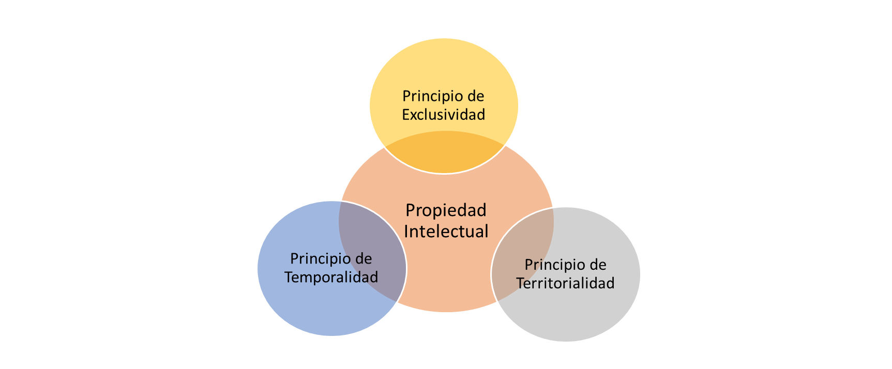
Propiedad Intelectual
Principio de Territorialidad
Principio de Exclusividad
Principio de Temporalidad

Slide 8
Invenciones
Por el otorgamiento de una licencia obligatoria a algún tercero, por falta de explotación por su titular.
Signos Distintivos
Sí su titular ha provocado o tolerado que se transforme en una denominación genérica que corresponda a uno o varios de los productos o servicios para los cuales se registró.

Slide 9
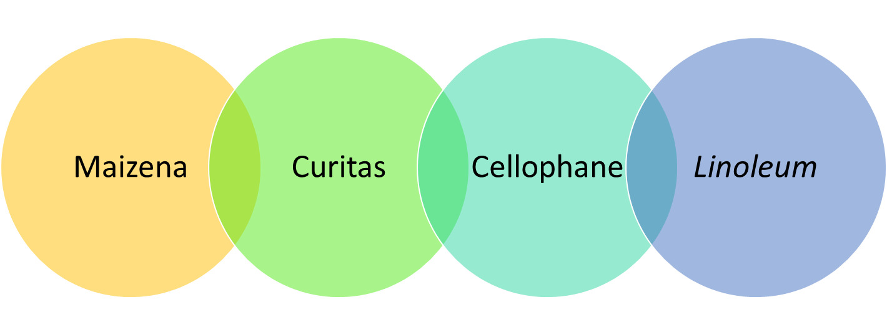
Maizena
Curitas
Cellophane
Linoleum

Slide 10
Propiedad Intelectual
Propiedad Intelectual
Derechos de Autor
Derechos Conexos
Propiedad Industrial
Invenciones
Signos Distintivos
Otras figuras
Secretos Industriales
Esquemas de Trazados de Circuito Integrados

Slide 11
Marcas
Todo signo visible que distinga productos o servicios de otros de su misma especie o clase en el mercado.
10 años de vigencia prorrogables
Avisos comercial
Frases u oraciones que tengan por objeto anunciar al público establecimientos o negociaciones comerciales, industriales o de servicios, productos o servicios, para distinguirlos de los de su especie.
10 años de vigencia prorrogables
Nombre Comercial
Aquél que identifica a una empresa o establecimiento industrial, comercial o de servicios.
10 años de vigencia prorrogables
Denominación de origen
Nombre de una región geográfica del país que sirve para designar un producto originario de la misma, en razón de sus atributos inconfundibles (calidad o características), conferidos exclusivamente por el medio geográfico, los cuales se conforman por factores humanos y naturales.
Pueden ser nominativas, mixtas, innominadas o tridimensionales
La declaración de protección de una denominación de origen estará determinada por la subsistencia de las condiciones que la motivaron y sólo dejará de surtir efectos por otra declaración del Instituto.

Slide 12
Obras
Por su autor
Por su origen
Por su tipo
Por el número de personas que intervienen
Por su comunicación

Slide 13
Misión
Salvaguardar los derechos autorales, promover su conocimiento en los diversos sectores de la sociedad, fomentar la creatividad y el desarrollo cultural e impulsar la cooperación internacional y el intercambio con instituciones encargadas del registro y protección del derecho de autor y derechos conexos.
Visión
Ser reconocido como un Instituto a la vanguardia, que constituye la autoridad en materia de derechos de autor y presta servicios de excelencia a la comunidad autoral y artística.

Slide 14
Por su autor
Conocido
Se conoce con certeza el creador
Anónimo
Seudónimo
Se desconoce el creador
El autor usa un nombre diferente al suyo
Clasificación de las obras autorales
Por su comunicación
Divulgada
Inédita
Publicada
Ya se ha dado a conocer
No ha sido divulgada
Se pone a disposición en algún soporte
Por su origen
Primigenias
No parte de algo prexistente
Derivadas
Se basan en una primigenia
Por el número de involucrados
Individuales
Colaboración
Colectivas
Se crean por una sola persona
Creadas por dos o más personas, donde su participación es independiente
Creadas por dos o más personas, donde su trabajo forma un todo, sin identificar participación individual

Slide 15
Tipos de Derechos Morales
Derecho de divulgación
Derecho a dar a conocer su obra y la forma, así como mantener la obra inédita.
Derecho de paternidad
Derecho de ser reconocido como autor en todo acto, a través de su nombre o seudónimo.
Derecho de respeto
Facultad de oponerse a que su obra sea modificada o deformada por un tercero.
Derecho de modificación
El creador puede modificar la obra con posterioridad, sin embargo es responsable del pago de daños y perjuicios causados a terceros.
Derecho de retracto
El autor tiene la prerrogativa de retirar su obra del comercio.
Derecho de oposición
Impedir que se le atribuya una obra que no es de su autoría.

Slide 16
Tipos de Derechos Patrimoniales
Derecho de reproducción
Derecho a la comunicación pública
Derecho de alquiler
Derecho del autor de obtener copias o ejemplares de su obra fijada en un soporte material.
Es el derecho de dar a conocer públicamente su obra para ponerla al alcance del público por cualquier medio o forma.
Derecho de distribución
El autor puede autorizar a tercero a realizar la comunicación pública de la obra.
Derecho de transformación
Tiene el autor la facultad de autorizar a terceros la realización de toda clase de arreglos, transcripciones, adaptaciones, traducciones, etcétera;
Es el derecho exclusivo de autorizar la renta o alquiler comercial de un obra al público.
Derecho de préstamo
Se refiere a la posibilidad que tiene el autor de poner a disposición de un tercero el original de su obra a efecto que las uso por tiempo limitado sin beneficio económico o comercial.

Slide 17
LIMITACIONES POR USO PARTICULAR
Reproducción de obras si no existe prohibición expresa
Crestomatía
Copia privada
Cita de texto
Respaldo de seguridad
Reproducción de obras visibles en lugares públicos
Procedimientos judiciales o administrativos

Slide 18
Reservas de Derechos
Publicaciones periódicas
Difusiones periódicas
Personajes humanos de caracterización o ficticios
Se protege el nombre del personaje, características físicas y psicológicas que lo definen.
Aquellas publicaciones que se editan en partes sucesivas de forma indefinida.
Por ejemplo, los periódicos El Universal, Reforma.
Obras que se emiten en partes sucesivas de forma indefinida.
Por ejemplo, los noticieros Hechos, 1 Noticias, telenovelas.
Por ejemplo, el Chavo del Ocho, se define como un niño que vive en una vecindad, duerme en un barril, de nobles sentimientos.
Personas o grupos dedicados a la actividad
Las personas dentro de la vida artística pueden registrar sus nombres como una reserva autoral.
Por ejemplo, la señora Teresa Presmanes usa el nombre artístico de Daniela Romo.
Promociones publicitarias novedosas
Sistemas novedosos tendentes a promover u ofertar un bien o servicio con el incentivo de que el público, en general, podrá adquirir tal bien o servicio en condiciones más favorables de las que usualmente se comercializa.

Slide 19
Vigencia de las Reservas de Derechos
5 años
Renovables indefinidamente
5 años
No renovables
Reservas relativas a personajes humanos de caracterización o ficticios y nombres o grupos artísticos.
1 año
Renovable indefinidamente
Reservas relativas a promociones publicitarias novedosas.
Reservas relativas a publicaciones y difusiones periódicas.

Slide 20
Derechos
realizar adaptaciones y arreglos
representar y ejecutar en público las obras dramáticas
recitar en público las obras literarias
a traducir
transmitir al público la representación o ejecución
radiodifundir
realizar una reproducción por cualquier procedimiento y bajo cualquier forma
utilizar la obra como base para una obra audiovisual

